Slide 1
ZigBee Geräte mit Home Assistent

Slide 2
Installation lt. Anleitung
ZB-Home Automation oder ZB-MQTT (gewählt)
MQTT-Server/Broker installieren (lt. Anleitung – siehe nächste Folien)

Slide 3
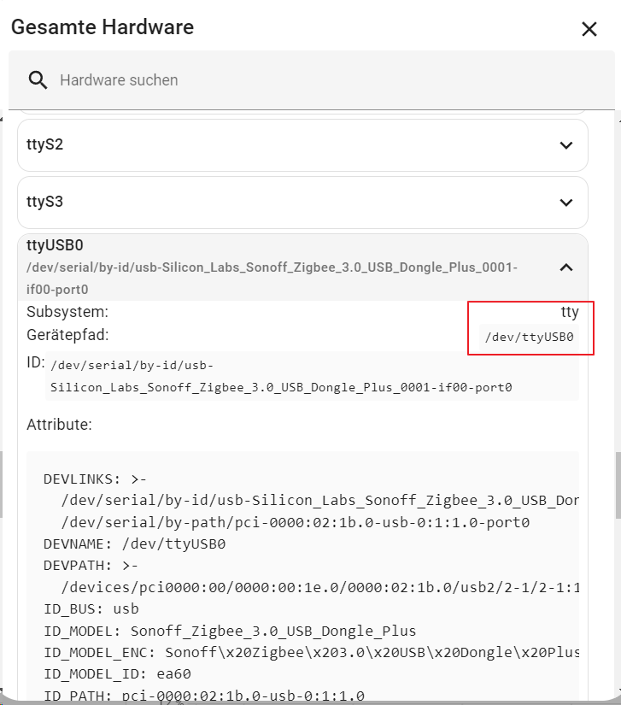
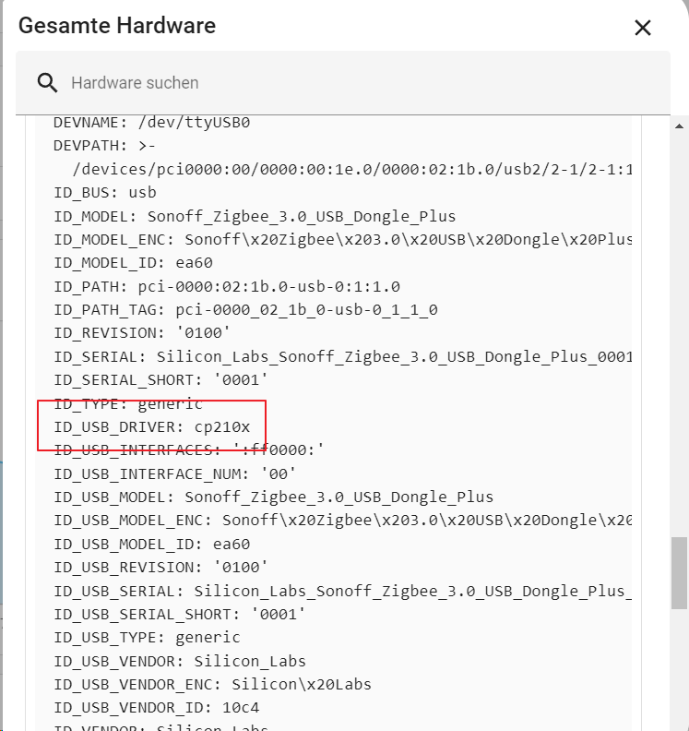
Hardware wird von HA erkannt
Dongle-P wenn 63mm und cp210
Dongle-E wenn 53mm

Slide 4
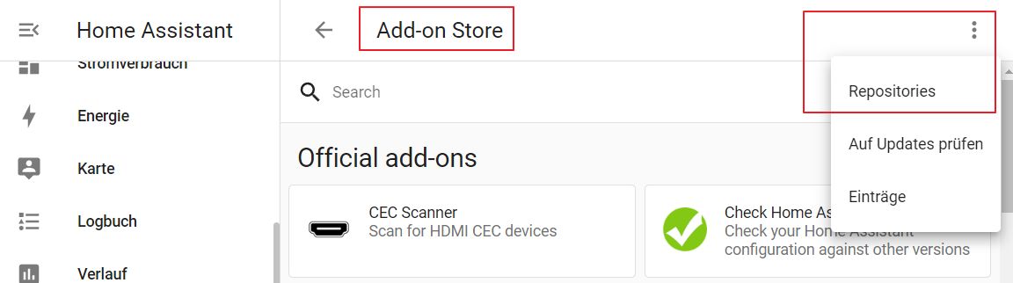
Zigbee2Mqtt
https://github.com/zigbee2mqtt/hassio-zigbee2mqtt#installation
Mosquitto installieren
Benutzer zigbee mit Kennwort anlegen
Im AddonStore Zigbee2Mqtt händisch installieren

Slide 5
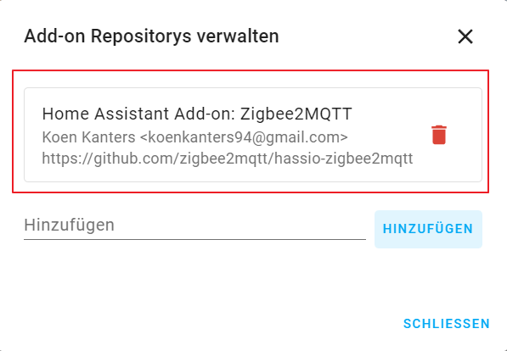
Repository installieren
https://github.com/zigbee2mqtt/hassio-zigbee2mqtt
Im Fehlerfall HA neu starten

Slide 6
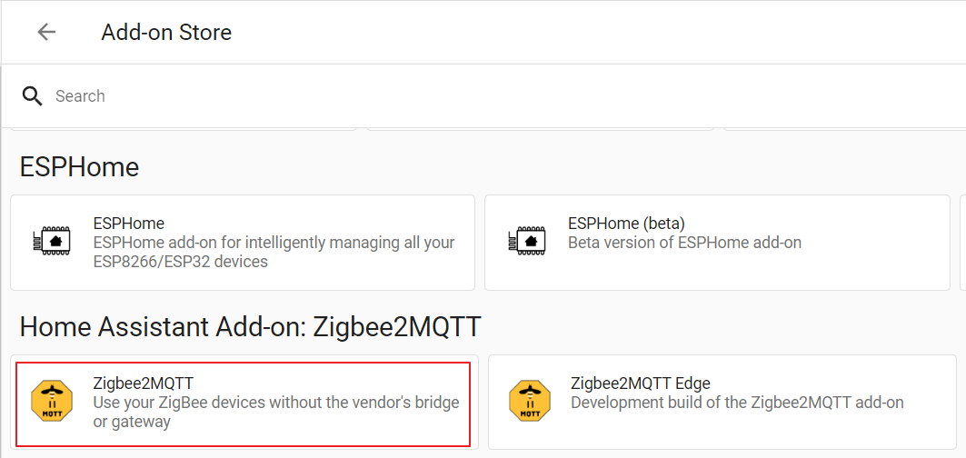
Als Addon verfügbar

Slide 7
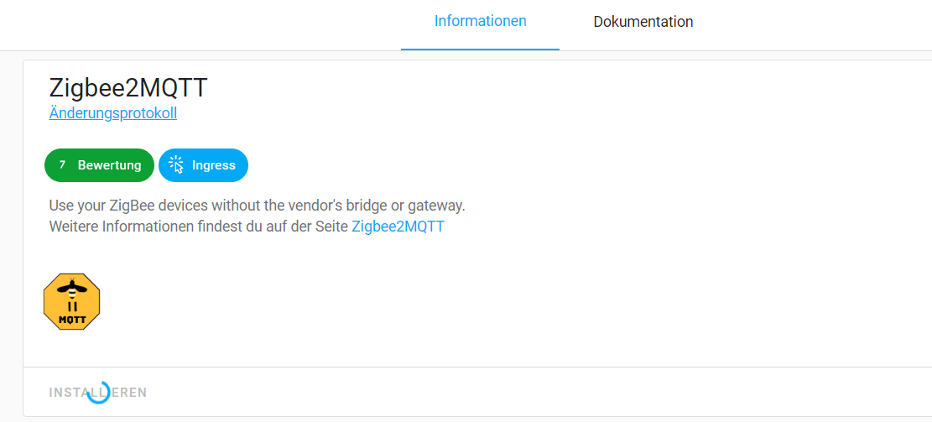
Installation

Slide 8
Als Addon verfügbar

Slide 9
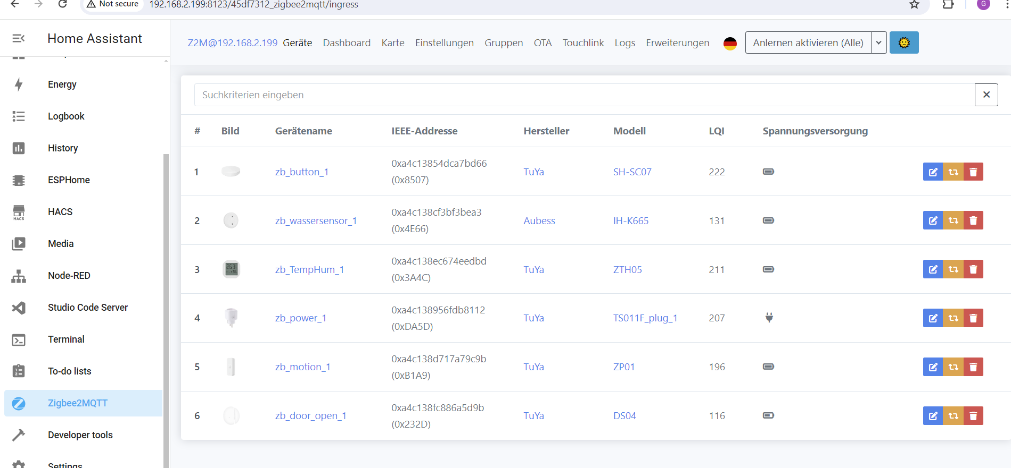
Eigene Instanz - ZBMQTT

Slide 10
Probleme bei der Installation
Stick nicht erreichbar, mehrfacher Neustart vom Raspi nötig.
Einbindung der ZigBee Devices mittles Reset-Button (pro Gerät – mind. 10 Sek. drücken)
Gute Benennung für Wiederfinden der Devices wichtig!

Slide 11
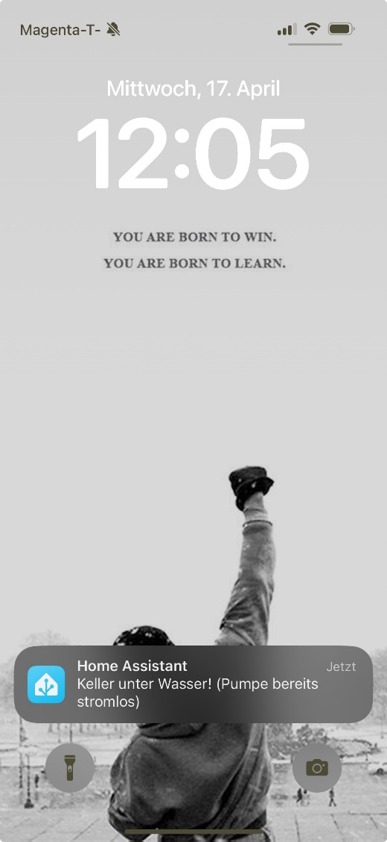
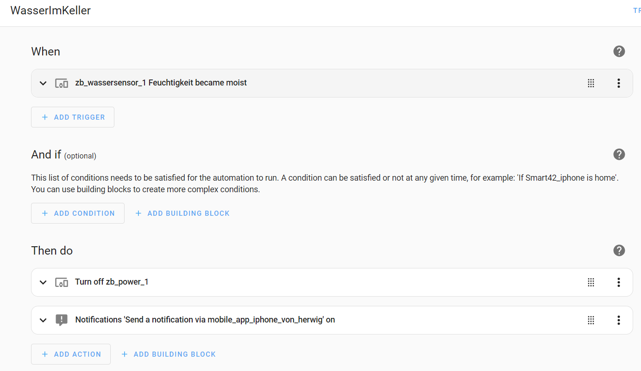
Case 1 – Wasserpumpe leckt
Wenn Wasserleck (Wasserstand am Boden), dann Wasserpumpe abstellen und Infos an Handy

Slide 12
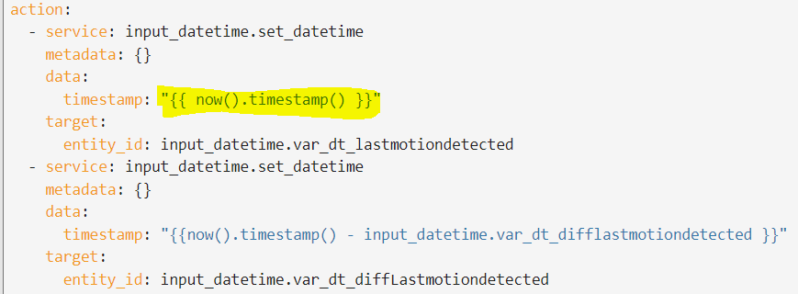
Case 2 – Check nach Verlassen Büro ob Fenster und Türen geschlossen
Wenn keine Bewegung im Büro und Fenster/Tür nicht geschlossen, dann Meldung per Handy
Besonderheit: Setzen einer Hilfsvariable mittels Automation auf aktuelles Datum

Slide 13
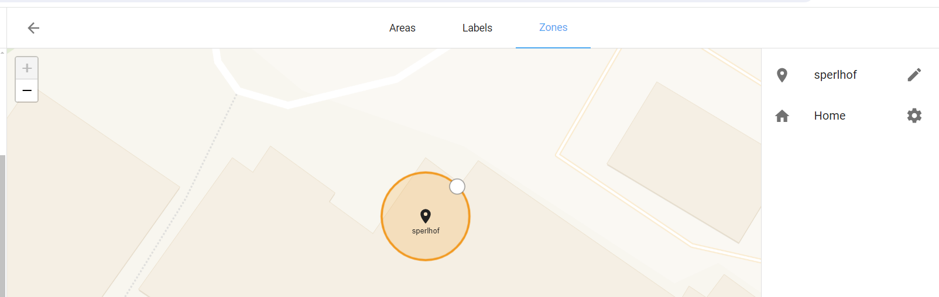
Case 3
Männerhöhle (=Garage mit Bierkühlschrank) offen, aber Herwig nicht mehr da (out of Zone) ;), dann soll sich die Garage selbstständig schließen.
Besonderheit: Zone Anlage
Problem: Zonenveränderung wird nicht getriggert!

